Slide 1
Gevolgen van NAH
Coping en Adaptatie

Slide 2
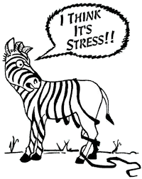
Coping
De manier waarop een zorgvrager omgaat met de emotionele spanning die voortkomt uit een ingrijpende levensgebeurtenissen (bijvoorbeeld NAH), wordt coping genoemd.
Zorgvragers met NAH vertonen grote verschillen in hun gedrag, hun wijze van reageren, als zij zich geconfronteerd zien met een voor hun ingrijpende gebeurtenis.
Door verschillende coping strategieën te gebruiken zal een zorgvrager proberen de stress te verminderen.
Allerlei factoren spelen hierbij een rol, zoals de persoonlijke levensgeschiedenis, persoonlijkheidskenmerken en de omgeving.

Slide 3
Opdracht coping
Opdracht in projectgroep:
Zoek op internet naar informatie over coping
Maak mogelijk gebruik van de websites van btsg, werken in de ouderengeneeskunde (zie reader)
Formuleer/ beschrijf gezamenlijk een definitie over coping
Zoek naar verschillende coping strategieën
Beschrijf van elk van jullie groepslid en situatie waarin je jouw coping hebt gebruikt en welke coping was dit?

Slide 4
Adaptatie-coping model
Het adaptatie-copingmodel beoogt gedrag van zorgvragers te begrijpen vanuit de wijze waarop zij zich aanpassen aan de gevolgen van hun ziekte (adaptatie) en omgaan met de stress die deze gevolgen kunnen veroorzaken (coping).
Er worden zeven adaptieve taken in dit aanpassingsproces onderscheiden:
Omgaan met de eigen invaliditeit
Handhaven van een emotioneel evenwicht
Behoud van een positief zelfbeeld
Zich voorbereiden op een onzekere toekomst
Ontwikkelen van een adequate relatie met verzorgenden
Ontwikkelen en onderhouden van sociale relaties
Omgaan met de verpleeghuisomgeving (zoals instellingsregels, ruimte).

Slide 5
Eigen coping strategiën
Situatiebeschrijving
Je bent betrokken bij een ernstig auto-ongeluk, waarbij je hersenletsel hebt opgelopen. Na 3 weken in het ziekenhuis wordt je opgenomen in het revalidatiecentrum.
Je rechterzijde is verlamd, hierdoor maak je gebruik van een rolstoel. Je merkt dat je je nog maar kort kunt concentreren, de fysiotherapie van 30 minuten is teveel inspanning nog. Na de therapie ga je even op bed liggen.
Als de verzorging je iets vertelt moet je het opschrijven in je agenda omdat je teveel vergeet.
Opdracht
Beeld jezelf in in bovenstaande situatie. Welke coping strategieën zouden voor jou persoonlijk van toepassing zijn?
Geef hierbij aan of deze coping strategie je herstel zou positief of negatief zou beïnvloeden.
Notes:
Bij een ingrijpende gebeurtenis, volgt altijd een coping strategie. Als dit een inefficiënte of schadelijke coping strategie is, kan probleemgedrag ontstaan. Het is daarom zinvol om te kijken naar het coping gedrag van de zorgvrager door terug te kijken naar de levensgeschiedenis: mensen hebben namelijk een voorkeurscopingstrategie die ze hun hele leven toepassen. Als je weet welke strategie iemand gebruikt, kun je helpen om hierin te ondersteunen en zo proberen om het probleemgedrag te verminderen.

Slide 6
Coping mechanismen
Je kunt een zorgvrager helpen de juiste coping mechanismen te vinden. Je begeleiding hierbij bestaat uit:
De invloed van de ziekte of beperking op het dagelijks leven zo moge­lijk beperken
Helpen bij de uitvoering van het therapeutisch regime; het dagelijks leven vergemakkelijken
De zorgvrager ondersteunen in de verwerking van zijn chronische ziekte of lichamelijke handicap.
Iemand met een chronische aandoening die energie blijft steken in het actief proberen zijn aandoening te genezen, verspilt energie. Hij heeft die energie juist hard nodig om met zijn chronische ziekte te leren leven.

Slide 7
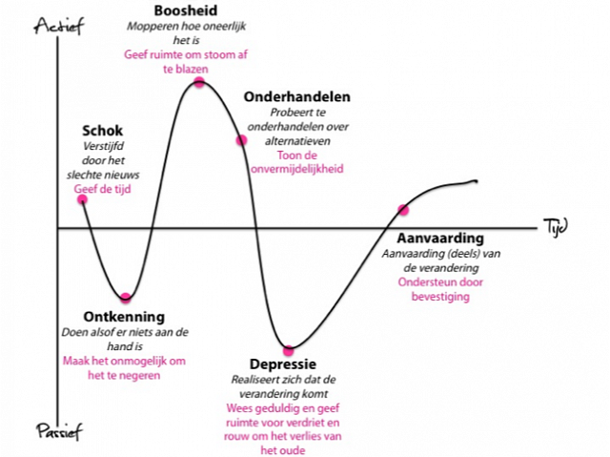
Kübler Ross - verliesverwerking
NAH betekent dat de zorgvrager afscheid moet nemen van (aspecten van) het leven voor het hersenletsel.
Elisabeth Kübler-Ross heeft onderzoek gedaan bij mensen die te maken hadden met een verliessituatie en de manier waarop mensen hierop reageerden.
Zij heeft vervolgens 5 fasen onderscheiden in het rouwproces:
1. Ontkenning
2. Boosheid
3. Onderhandelen
4. Depressie
5. Aanvaarding

Slide 8
nick vujicic – No arms no legs

Slide 9
Opdracht
Je gaat je met je projectgroep verdiepen in de fasen van het rouwproces.
Maak je het verband zichtbaar tussen de fasen van het rouwproces volgens Kübler Ross en de coping strategieën.
Welke strategieën zul je tegenkomen bij een zorgvrager in welke fase van het rouwproces. Beargumenteer de gemaakte keuzes.

Slide 10
4. Het behandelings- en begeleidingstraject
Op het moment dat de zorgvrager geconfronteerd wordt met niet aangeboren hersenletsel start een periode van behandeling en begeleiding. In dit traject zijn de volgende fases te onderscheiden:
- Acute fase - Revalidatiefase - Re-integratiefase - Rehabilitatiefase en/of chronische fase
De begeleiding en behandeling zal tijdens deze fases in verschillende instellingen plaatsvinden en door verschillende hulpverleners gestalte gegeven worden. Je kunt als Verzorgende-IG/ Verpleegkundige in alle fases van het proces een aandeel hebben. Je begeleiding en je beroepsvaardigheden zullen echter per fase en instelling verschillend kunnen zijn.

Slide 11
opdracht
Verzamel met je projectgroep informatie over de verschillende bovengenoemde fases van het behandelings- en begeleidingstraject. Beantwoord hierbij de volgende vragen: a. In welke instellingen/ setting kunnen deze fases gestalte krijgen?
b. Wat is de specifieke taak van de Verzorgende-IG/ Verpleegkundige in de verschillende fases?
c. Welke disciplines kunnen in de verschillende fases betrokken worden?
2. Maak met je projectgroep een overzichtelijke Mind-map waarbij bovenstaande vragen tot uiting komen (digitaal of flip-over)

Slide 12
Kennisplein Gehandicaptensector http://www.kennispleingehandicaptensector.nl/gehandicaptenzorg/nah-zorgfases.html
Leerhuis Niet Aangeboren Hersenletsel
http://www.leerhuisnah.laurens.nl/
nah-zorgfasen - Hersenstichting
https://www.hersenstichting.nl
Mind-map maken (gratis)
https://www.mindomo.com/nl/

Slide 13
Mogelijkheden SGL bij NAH
https://www.youtube.com/watch?v=N5yL9EEi9Fk

